Slide 1
칼만필터 과제
201401653 박철희

Slide 2
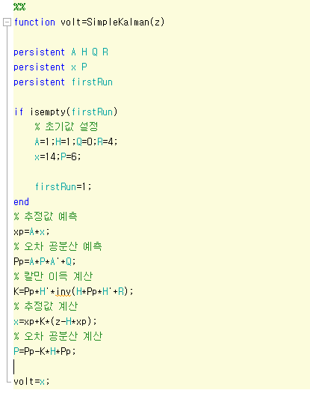
Pg 71
간단한 칼만 필터를 실행하는 함수이다.
처음 실행 시 초기에 필요한 값(A, H, Q, R, x, P)값을 설정하고 이후 과정을 실행한다.
순서대로 추정값과 오차 공분산 값을 예측하고 이후 칼만 이득을 계산한다. 구한 칼만 이득을 이용해 추정값을 계산하고 이후 오차 공분산을 다시 계산한다.
계산한 추정값을 마지막에 반환하고 종료한다.

Slide 3
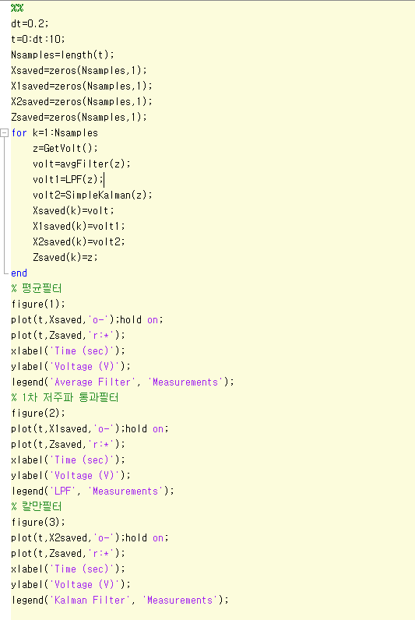
Pg 72
0.2초마다 전압을 측정하고 이 측정값을 필터를 적용해서 비교해보는 코드이다. 이전에 작성한 GetVolt함수를 이용해 전압을 측정하고 이 값을 평균필터, 저주파 통과필터, 칼만 필터를 적용하고 적용한 값을 저장한다.
이후 각각의 필터마다 저장한 값 그래프를 출력해 비교해본다.

Slide 4
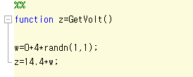
Pg 73
전압값 측정하는 함수.
참값 14.4V에 노이즈가 섞인 값이 반환된다.

Slide 5
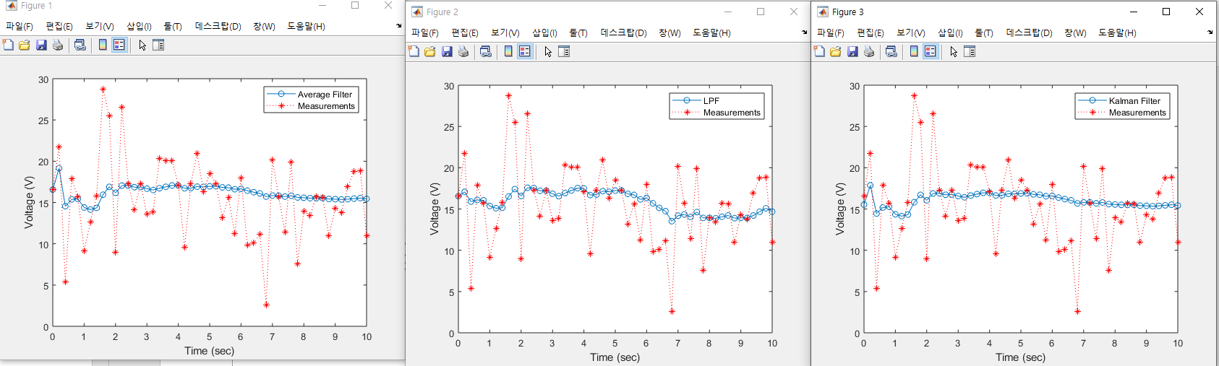
결과
측정 잡음 때문에 측정값은 넓게 퍼져 있지만, 필터를 거친 값은 상대적으로 참값에 가깝게 모여 있는 것을 볼 수 있다. 이는 필터를 거치면서 노이즈가 제거되어 참값에 가까워졌기 때문이다.
평균 필터의 경우, 샘플의 개수가 늘어남에 따라 안정적인 값이 나오게 되었고, 칼만 필터의 경우에는 시간이 지날수록 오차 공분산의 값이 작아져 칼만 이득 값이 줄어든다. 칼만 이득이 줄어들면 추정 값의 변화 또한 줄어들기 때문에 시간이 지날수록 안정적인 값이 나오는 것을 확인 가능하다.
또한 저주파 필터와 칼만 필터의 추정값 계산 방식이 유사하기 때문에 저주파 필터 또한 안정적인 값을 내보내는 것을 볼 수 있다.

Slide 6
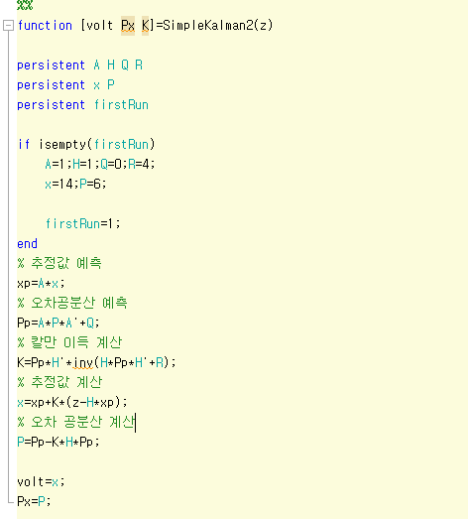
Pg 74
이전에 나왔던 칼만코드와 동일하나 반환 값이 추정값 뿐만 아니라 오차 공분산, 칼만 이득값을 같이 반환한다.

Slide 7
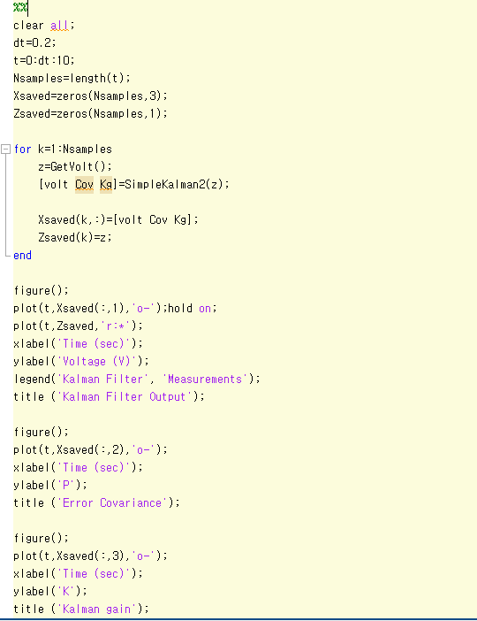
Pg 74
이전 코드와 유사한 구조이다. 이전에는 여러 필터를 사용하고 그 값을 비교했지만 여기서는 칼만 필터만을 사용하고 이 때의 추정값, 오차 공분산, 칼만 이득값을 돌려받고 저장한다.
그리고 시간 변화에 따라 각각의 값들의 변화를 관측한다.

Slide 8
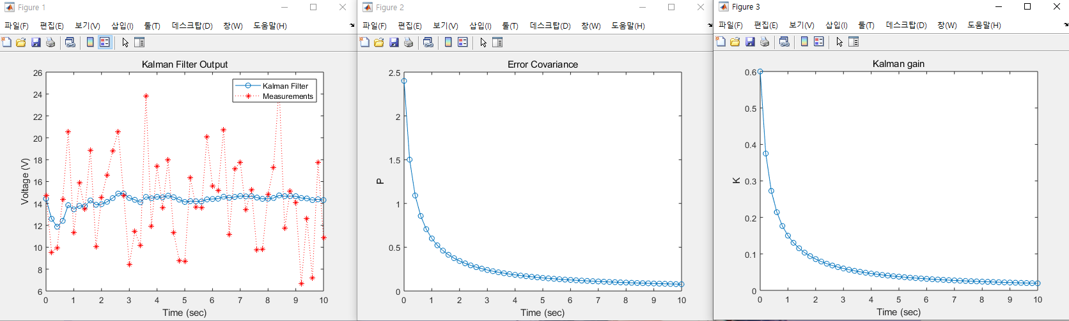
결과
맨 왼쪽부터 추정값, 오차 공분산, 칼만 이득값을 그린 그래프이다.
맨 왼쪽 그래프를 통해 튀는 측정값을 칼만 필터가 잘 잡아주는 것을 볼 수 있다.
오차 공분산 그래프를 보면 시간이 지남에 따라 이 값이 계속해서 줄어드는 것을 볼 수 있는데 이는 추정값의 오차가 계속해서 줄어든다는 의미이다. 또한 처음에 빠른 속도로 줄어들다가 이후 천천히 줄어들기 시작하는데 이는 오차가 충분히 줄어서 줄어들 여지가 없는 상태임을 뜻한다.
마지막으로 칼만 이득값 그래프를 보면, 이 그래프도 오차 공분산 그래프와 비슷한 경향을 보인다. 칼만 이득이 작아질 경우 예측값이 추정값에 미치는 영향이 커지게 되고 그 결과 새로운 추정값에는 이전 추정값이 주로 반영된다. 따라서 추정값이 크게 변하지 않는다. 이는 추정 오차가 작아져 더 이상 추정값의 변화가 생기지 않는 것을 의미한다.

Slide 9
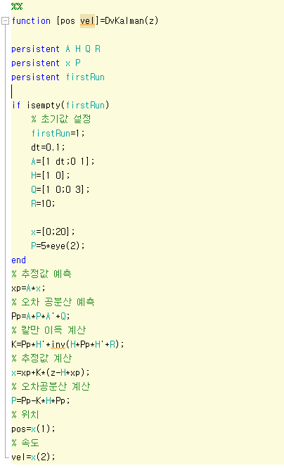
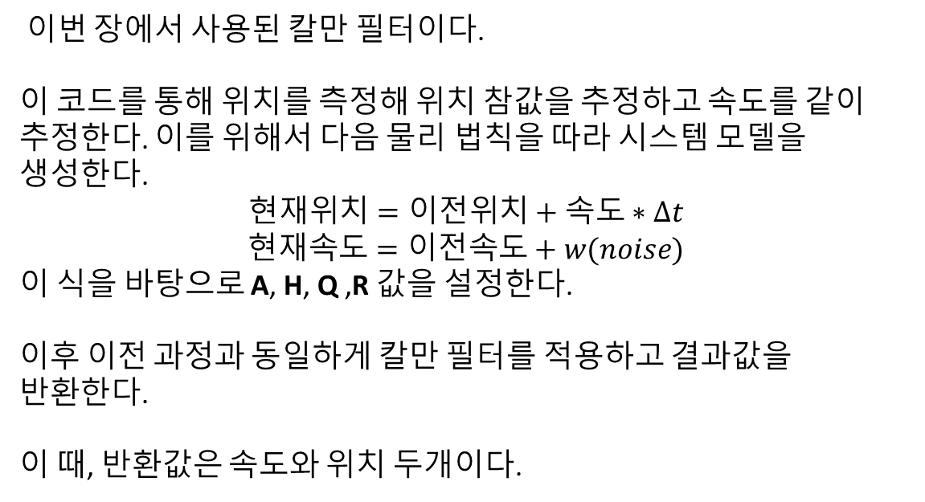
Pg 83
이번 장에서 사용된 칼만 필터이다.
이 코드를 통해 위치를 측정해 위치 참값을 추정하고 속도를 같이 추정한다. 이를 위해서 다음 물리 법칙을 따라 시스템 모델을 생성한다.
$$현재위치=이전위치+속도∗∆t$$
$$현재속도=이전속도+w(noise)$$
이 식을 바탕으로 A, H, Q ,R 값을 설정한다.
이후 이전 과정과 동일하게 칼만 필터를 적용하고 결과값을 반환한다.
이 때, 반환값은 속도와 위치 두개이다.

Slide 10
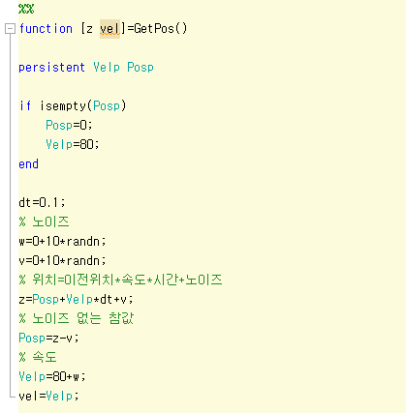
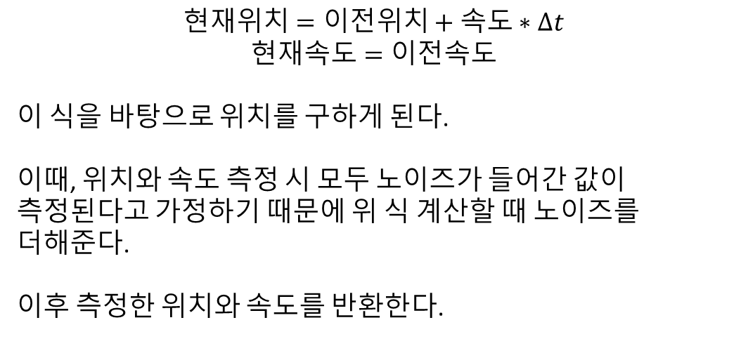
Pg 85
$$현재위치=이전위치+속도∗∆t$$
$$현재속도=이전속도$$
이 식을 바탕으로 위치를 구하게 된다.
이때, 위치와 속도 측정 시 모두 노이즈가 들어간 값이 측정된다고 가정하기 때문에 위 식 계산할 때 노이즈를 더해준다.
이후 측정한 위치와 속도를 반환한다.

Slide 11
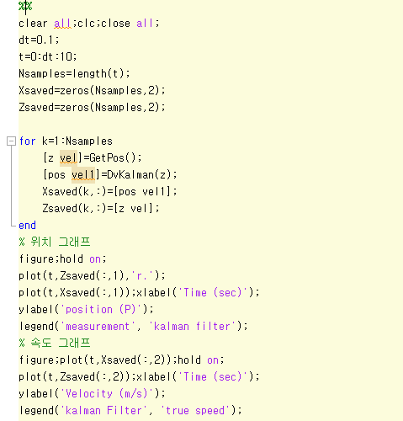
Pg 84
0.1초 간격으로 10초 동안 위치를 측정하고 이 값을 칼만 필터를 이용해 위치와 속도 참값을 추정하는 코드이다.
GetPos 함수를 이용해 측정한 속도와 위치 값을 얻는다. 이후 위치 값을 칼만필터를 통해 현재 위치와 속도의 추정 값을 얻고 이 값을 저장한다.
이 과정을 10초 동안 반복하고 이후 위치와 속도 모두 나눠서 그래프로 출력한다.

Slide 12
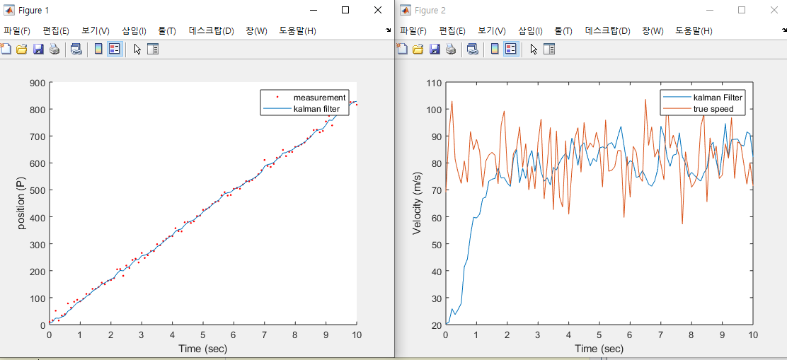
결과
왼쪽부터 위치 그래프, 속도 그래프를 그린 것이다.
위치 정보 그래프를 보면 측정값의 튀는 값들을 칼만 필터가 잘 잡아주고 이동 경향도 잘 보여주는 것이 확인 가능하다.
속도 정보 그래프에서는 초기에는 굉장히 큰 오차가 발생하지만 일정 시간 후부터는 80 근처로 참값에 가깝게 추정하는 것을 볼 수 있다.

Slide 13
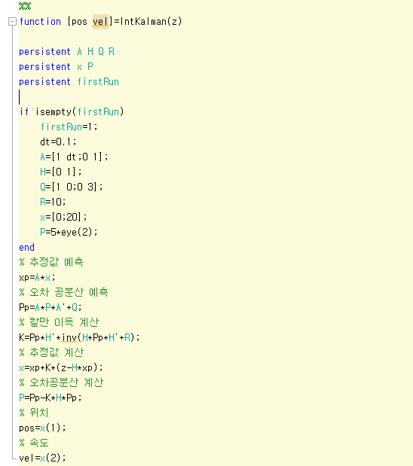
Pg 88
이번 코드를 통해서 속도를 측정하고 이를 이용해 위치를 추정하게 된다.
이전 코드에서는 위치를 측정하고 속도를 추정했는데 이번에는 속도를 측정하고 위치를 추정하는 것이기
때문에 기존 시스템 모델에서 H 행렬만 바뀌고 나머지 과정은 모두 동일하다.

Slide 14
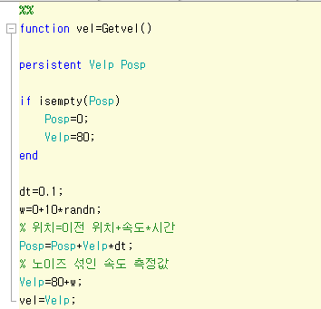
Pg 90
이전 GetPos함수와 구하는 식은 동일하다.
다만 여기서는 속도 값만 반환한다.

Slide 15
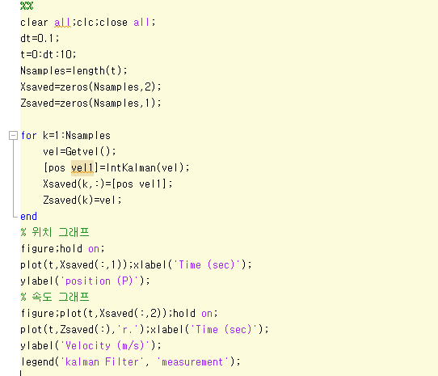
Pg 90
10초동안 속도를 측정하고 칼만 필터를 이용해 속도값을 추정한다.
이전 코드와 비교해 변경된 점은 측정값이 속도로 변하고 칼만 필터의 입력값이 속도가 된다는 것이다.
나머지는 모두 동일하다.

Slide 16
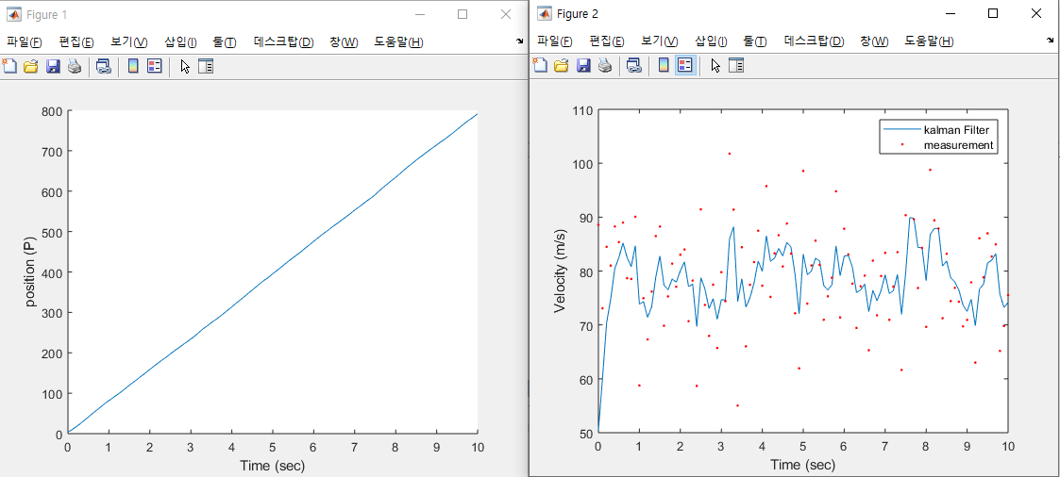
결과
차례대로 위치, 속도 그래프를 그린 것이다.
위치 그래프는 칼만 필터를 통해 구한 추정값을 그렸는데 초당 약 80m 정도 일정하게 이동하는 것으로 보아 정확하게 추정되는 것을 확인할 수 있었다.
또한 속도 그래프를 보면, 측정값의 경우에는 잡음이 많이 섞여 값이 많이 튀는데 이를 칼만 필터를 적용한 결과 잡음이 많이 제거된 것을 볼 수 있었다.

Slide 17
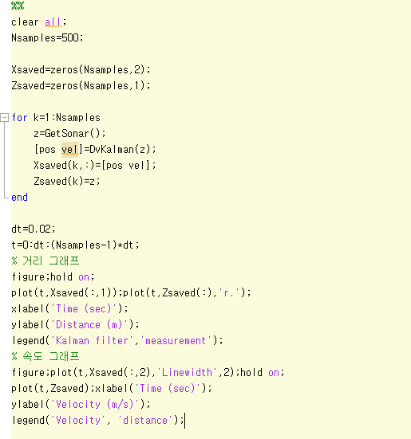
Pg 93
이번 코드는 초음파 거리계로 측정한 거리를 이용해 속도를 구하는 것이다.
기존 초음파 데이터를 가지고 하나씩 보면서 칼만 필터를 적용하고 이를 저장한다.
이후 시간 흐름에 따라 속도와 거리 그래프를 그려보면서 결과를 분석한다.

Slide 18
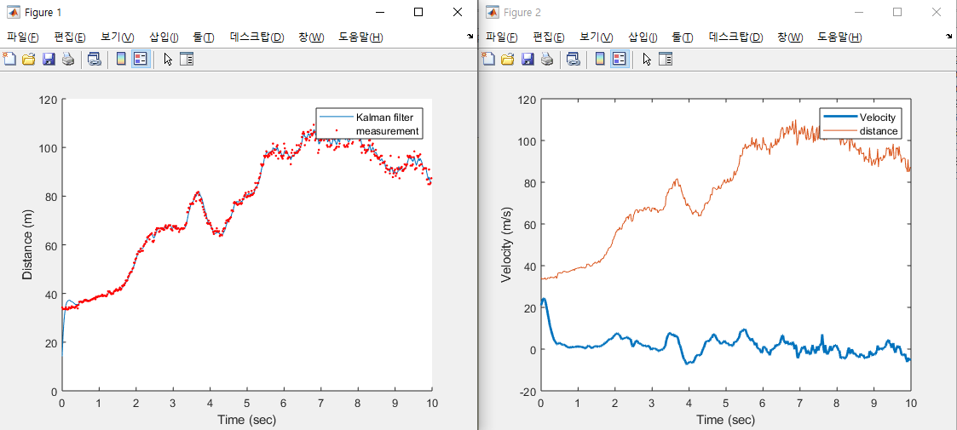
결과
왼쪽 그래프는 측정값과 칼만 필터를 적용한 추정값의 거리 그래프이다.
보면 튀는 측정값을 칼만 필터가 노이즈를 많이 제거해 안정적인 값을 보여주고 변화 추이도 잘 보여주고 있는 것을 확인 가능하다. 또한 다른 필터 적용 시 생겼던 시간 지연이나 이런 문제들도 없는 것을 볼 수 있다.
그리고 오른쪽 그래프는 칼만 필터로 추정한 속도와 위치 그래프를 그린 것이다.
이 그래프를 자세히 보면 거리 변화가 없을 때에는 속도가 0에 가깝고 변화가 심한 구간에서는 속도의 절대값이 커지는 것을 볼 수 있다. 또한 거리가 가까워지는 경우에는 속도가 음의 값을 가지고 거리가 멀어지는 경우에는 양의 값을 가지는 것을 볼 수 있다. 이는 변화를 잘 반영하는 것으로 추정값이 꽤 정확함을 의미한다.

Slide 19
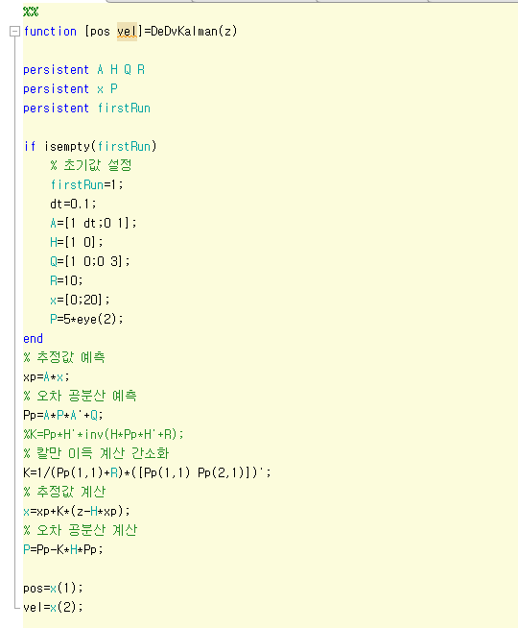
Pg 97
기존 칼만 필터에서 칼만 이득을 계산하기 위해서는 역행렬 계산이 필요했는데 실시간 처리를 해야 하는 경우에는 역행렬 계산하는 과정이 부담이 될 수 있다. 이를 위해 역행렬 계산과정을 간소화 한 코드이다.
기존 모델을 그대로 사용하기 때문에 코드는 거의 똑같지만 칼만 이득 계산하는 부분을 보면 기존에는 역행렬을 사용했지만 이번 코드에서는 식 정리를 통해 역행렬 없이 계산하는 코드를 통해 칼만 필터를 사용해 보았다.

Slide 20
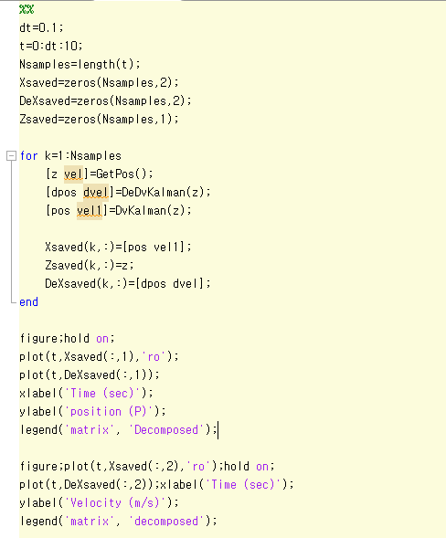
Pg 97
이전 84pg 에서 사용했던 칼만 필터와 수정한 칼만 필터를 따로 적용시켜 보면서 저장하는 코드이다. 이후 이 결과를 비교하기 위해 그래프를 출력해 비교해 본다.

Slide 21
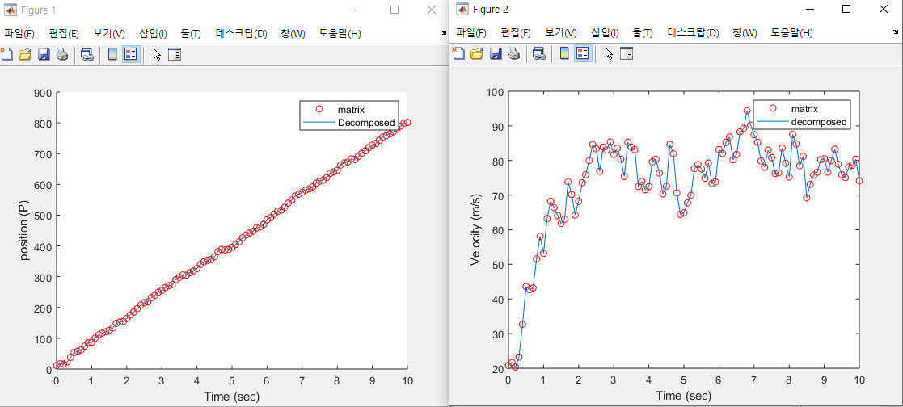
결과
그래프를 보면 빨간색 점으로 표시된 것이 역행렬을 이용한 칼만 필터의 추정값이고 파란색 그래프가 수정한 칼만 필터의 추정값이다.
자세히 보면 두 개의 그래프 사이의 차이가 없다. 이는 서로 다른 식을 적용한 것이 아닌 기존 식을 정리해서 사용한 결과이기 때문이다.
이 방법은 모델의 행렬이 커지게 되면 사용하기 어려워지는 단점이 있지만 현재같은 경우에는 효율적으로 계산을 단순하게 할 수 있는 장점이 있다.

Slide 22
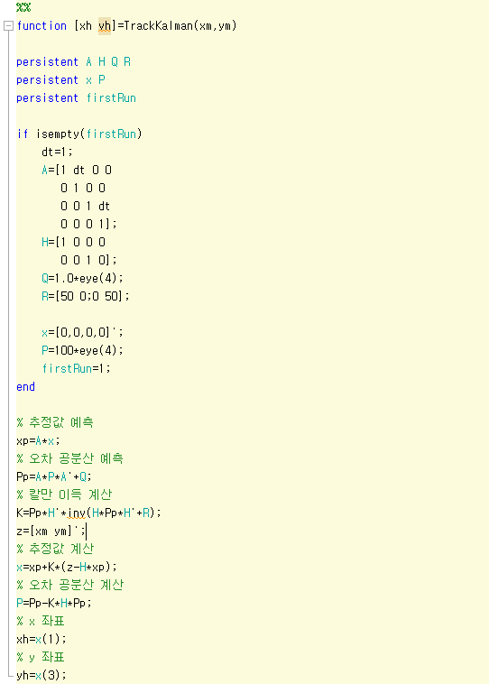
Pg 103
이번 칼만 필터는 영상에서 공을 추적할 때, 측정한 공의 중심 좌표점을 이용해 추정 좌표점을 구하는 것이다.
이 때, 시스템 모델은 이전과 동일하게 위치와 속도를 이용한다.
다만 이번 모델은 2차원 데이터를 이용하기 때문에 상태 변수를 x 좌표의 위치와 속도, y좌표의 위치와 속도 총 4가지로 확장한다. 기존 1차원 데이터를 2차원으로 확장하는 것이다.
이후 나머지 과정은 동일하다. 칼만 필터 알고리즘을 실행하고 x,y축 좌표를 반환한다.

Slide 23
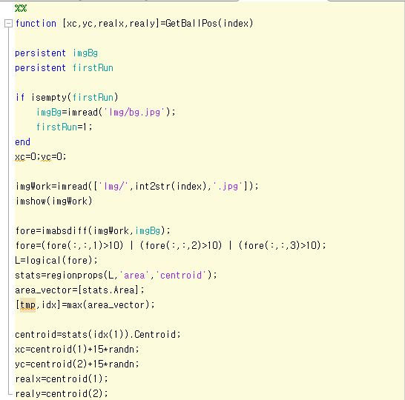
Pg 107
공의 중심점의 좌표를 반환하는 코드이다.
맨 처음에 아무것도 없는 백색 배경 이미지를 불러온 뒤 저장한다.
이후에는 차례대로 이미지를 불러오면서 맨 처음 저장 이미지와 차분을 진행한다. 이렇게 해서 이전 이미지와 픽셀값이 10 이상 차이나는 위치 좌표를 저장한다.
그리고 중심 좌표점을 regionprops함수를 이용해 구한다.
마지막에는 이 값에 노이즈를 일부 섞어 노이즈 섞인 좌표값들을 반환한다.

Slide 24
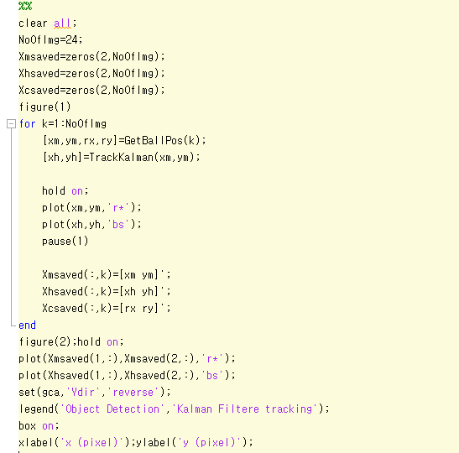
Pg 105
이미지 24장에 대해 각각의 이미지를 불러오면서 공의 중심 좌표점을 측정하고 이를 이용해 칼만 필터를 적용한다.
그 과정에서 구한 값들을 그래프에 그려 보면서 칼만 필터와 영상 처리만을 이용한 정확도를 비교해본다.
24장에 대한 처리가 끝나면 각 좌표점들을 그래프로 출력해 보면서 어떤 차이가 있는지 분석해 본다.

Slide 25
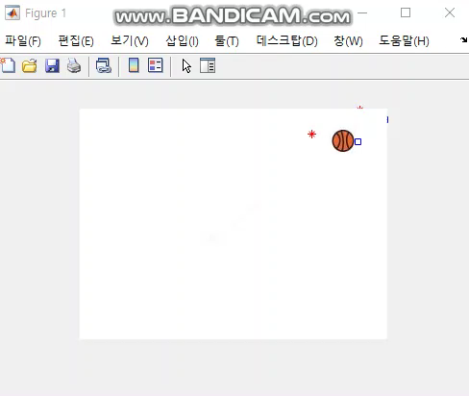
결과
영상 처리를 이용해 측정한 값이 빨간색, 칼만 필터를 이용해 추정한 값이 파란색으로 표시된다.

Slide 26
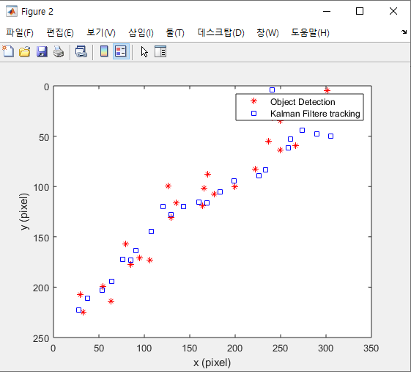
결과
칼만 필터의 추정값과 영상 처리를 이용한 측정값 그래프를 비교해보면 칼만 필터 데이터가 대각선에 가깝다. 이는 측정값에 있는 오차 때문에 측정값 그래프가 대각선이 되지 못했는데 칼만 필터가 이 잡음을 효과적으로 잘 제거했음을 보여준다.
하지만 맨 오른쪽 상단을 보면 이 때에는 오차가 굉장히 큰 것을 볼 수 있다. 이는 초기의 오차가 있고 칼만 필터가 충분히 수렴하지 못해 나타난 결과이다.

Slide 27
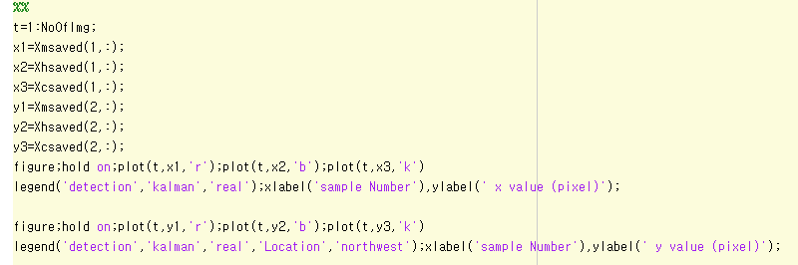
측정 값/칼만 필터 추정 값/실제 값 비교
이전 찍은 데이터와 실제 데이터의 참값, 그리고 칼만 필터를 적용한 추정값을 비교하며 어떤 차이가 있는지 그래프를 그려본다.

Slide 28
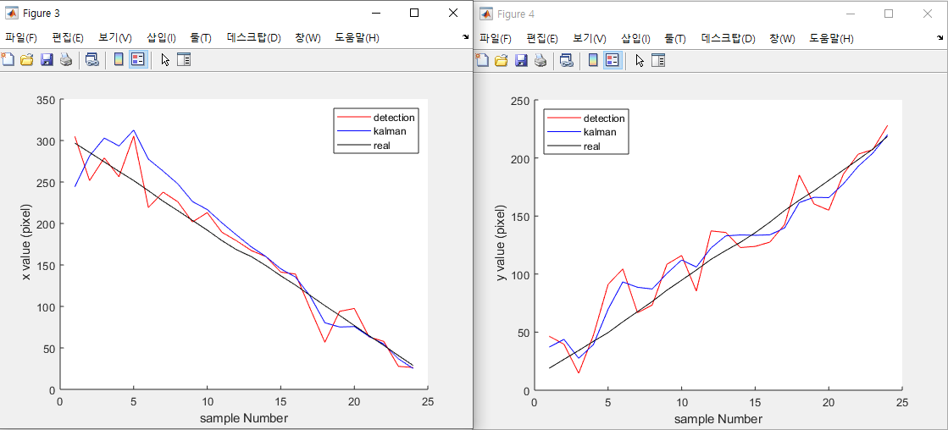
결과
왼쪽이 x좌표 그래프, 오른쪽이 y좌표 그래프이다.
또한 그래프에서 빨간색이 측정값, 검은색이 참값, 파란색이 칼만 필터 추정값이다.
측정값을 보면, 반듯한 대각선을 이루고 있는 참값과는 달리 값이 튀면서 반듯한 대각선을 이루지 못하고 있다. 이는 노이즈 때문에 측정값이 튀기 때문에 발생한 결과이다.
그리고 추정값의 경우, 추정값도 반듯한 대각선이 되지는 못했지만 이리저리 튀는 측정값과는 달리 값이 안정적으로 변하는 모습이 보이고 시간이 지날수록 오차가 작아지는 모습을 관측 가능하다. 2차원 데이터에서도 이전과 마찬가지로 초기에 오차가 있지만 시간이 지남에 따라 이 오차가 수렴해 참값에 가까운 값을 추정 가능한 것을 그래프가 보여주고 있다.

Slide 29
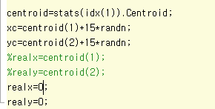
참값 [0,0]일 때 추정값 변화
참값 0,0일때 추정값 변화 관측
GetBallPos함수에서 참값 반환값을 [0,0]으로 수정하고 코드 다시 진행

Slide 30
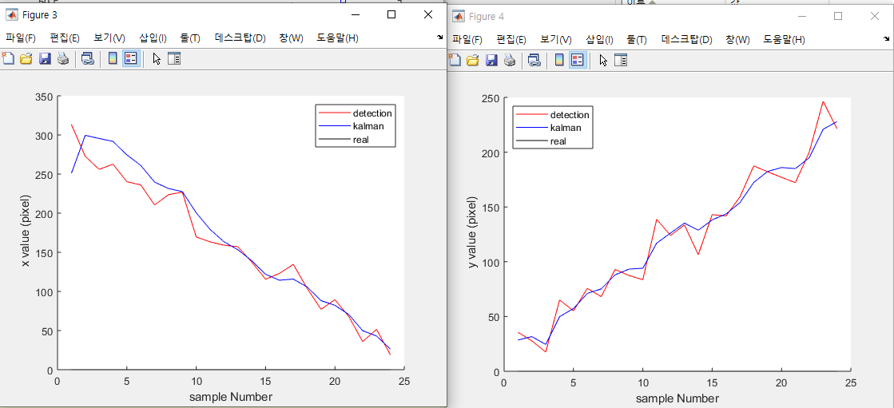
결과
결과를 비교해 보면, 참값 그래프를 빼고는 이전 과정에서 보여준 바와 크게 차이가 없다.
칼만 필터를 적용할 때 이전 추정값과 측정값만 활용되고 참값은 전혀 쓰이지 않기 때문에 칼만 필터에서 참값을 변화시켜도 차이를 얻을 수 없었다.

